Slide 1

Причины и последствия социально-опасного поведения
Подготовил: Юрисконсульт ГБУ КО ОЦСПСД «Милосердие»
Хохлов С.А.

Slide 2

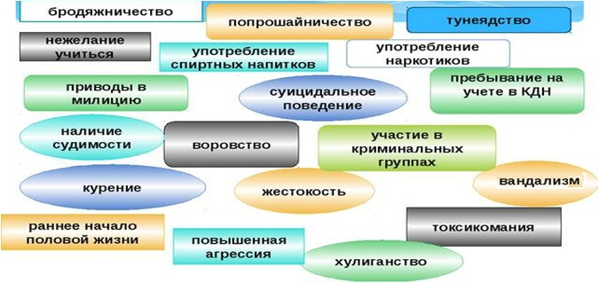
Социально-опасное поведение- это
– негативное поведение, которое не согласуется с общепринятыми нормами (морали, закона), и выражается в опасности для общества (вред социально-нравственным нормам) и для самого индивида (отклоняющееся поведение может стать образом жизни).

Slide 3

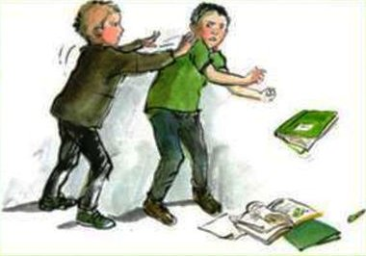


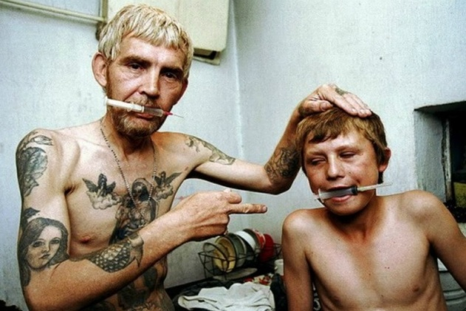
Социально-опасное поведение
Поведенческие отклонения:
дисциплинарные нарушения, прогулы, воровство, хулиганство, ложь, бродяжничество, отравление алкоголем, табаком и другими ядами, зависимость от компьютерных игр…
Наиболее опасные: преступность, суицид, наркомания.

Slide 4
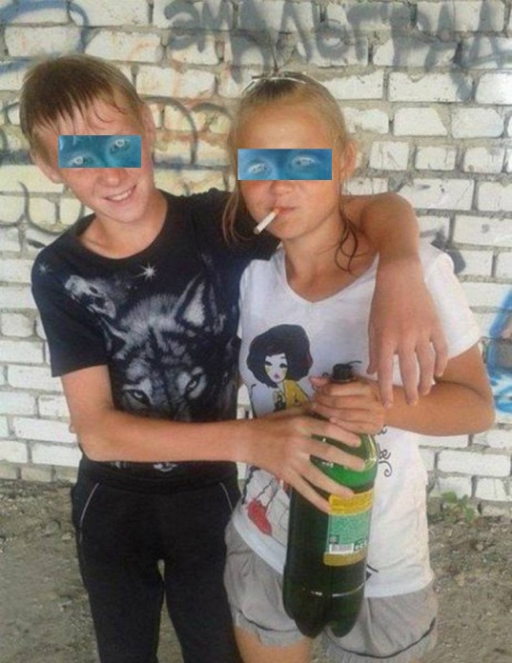

Социально-опасное поведение
Виды отклоняющегося поведения младшего школьника (по Е.В.Змановской)
антисоциальное (делинквентное)
асоциальное (аморальное)
Аутодеструктивное
(саморазрушительное)
  воровство
  мелкое хулиганство
  разрушение имущества
  поджоги
  Противоречащее правовым нормам
  побеги из дома,
  бродяжничество,
  школьные прогулы,
  агрессивное поведение,
  злословие, ложь,
  воровство,
  вымогательство (попрошайничество)
  курение и токсикоманию
  самоистязание
  Отклоняющееся от медицинской и психологической нормы
Уклоняющееся от выполнения морально-нравственных норм

Slide 5
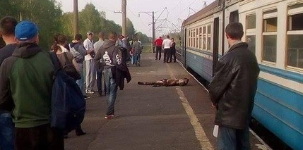
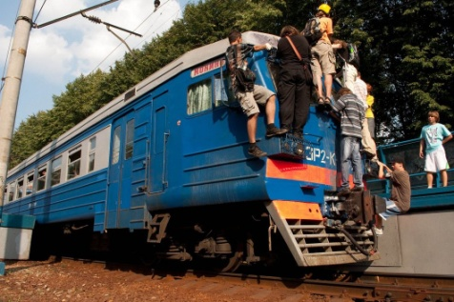
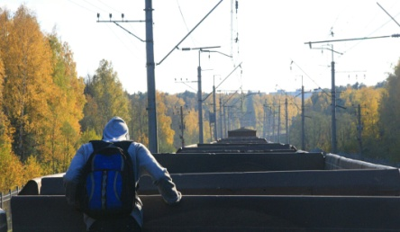
Социально-опасное поведение или нет? Общепринятые нормы
Какие же нормы общеприняты в нашем обществе?
Принято ли за норму – отказываться в любой праздник от любой дозы алкоголя любого качества? (как яд может быть качественным?!)
Принято за норму целомудрие и его охранение?
В моде ли у подростков усердно и успешно учиться? Или осознанные подростки попадают в список белых ворон?
Кто формирует тенденции поведения?
И каковы причины негативного поведения?
Задорно? Весело?

Slide 6
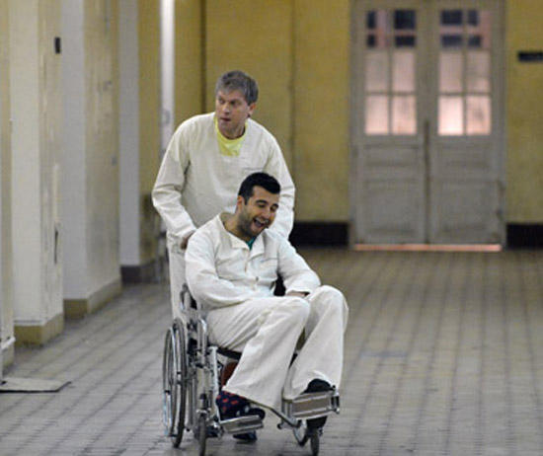
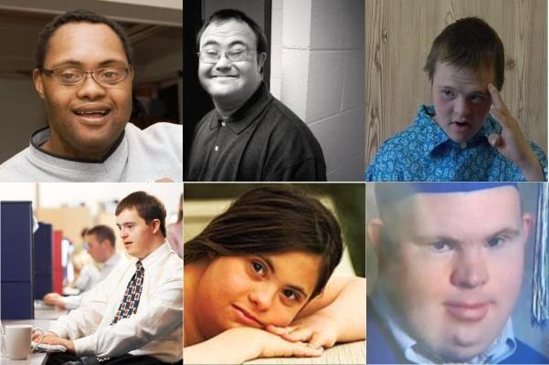
Социально-опасное поведение- вопрос психологии. Причины.
Психологические причины отклоняющегося поведения конечно имеют место быть (нестабильность психических процессов ребенка).
Человек «с особенностями» не осознаёт вред и опасность своих действий. «Люди с особенностями» требуют опеки со стороны дееспособных граждан, они становятся преступниками лишь под влиянием чужой злой воли.
                Happy people

Slide 7


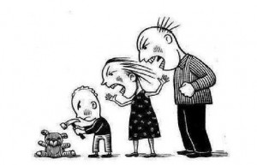

Социально-опасное поведение – отклоняющееся поведение причины
Отклоняющееся поведение проявляется по причине стрессовых ситуаций в семейном социуме (развод родителей, игромания, алкоголизм, наркомания, родителей, их сверхзанятость своими делами). Отклоняющееся поведение как реакция на эмоциональное невнимание родителей.
Девиация как ответ на различные формы насилия (унижения, оскорбления, пренебрежение к потребностям..)

Slide 8



Социально-опасное поведение причины
Неправильное воспитание (гиперпротекция, гиперопека – чрезмерная забота о детях, в результате которой происходит передача детям избыточного беспокойства, эгоизма, психологическое заражение несвойственной возрасту тревогой).
Пример отклоняющегося поведения в семье (в семье воруют, отравляются алкоголем «культурно», сквернословят...)

Slide 9

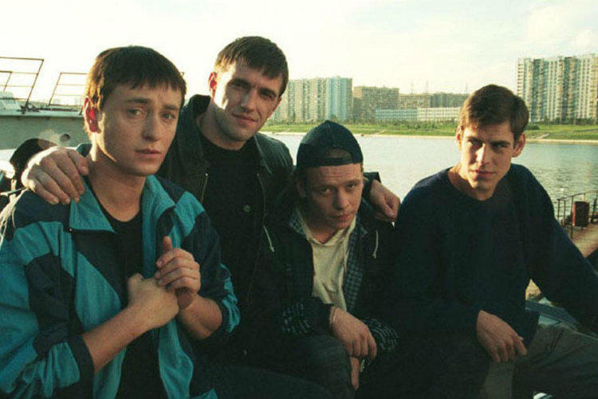
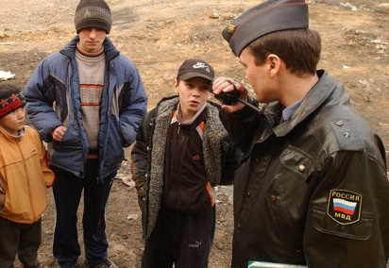
Социально-опасное поведение причины
Бывают экономические причины (когда действительно нечего кушать – встречается редко; но чаще противоправные действия совершаются чтобы утвердиться в компании ).
Именно потребность в общении (у подростков она особенно обострена), потребность в самоутверждении, в реализации своих возможностей и способностей, в признании окружающих, поиск психологической и физической защиты от необоснованных притязаний окружающих заставляет их объединяться в группы.
Подростковый возраст – это возраст проб. Пробуют проверить границы. Прогнозирование последствий своих действий ещё не сформировано.

Slide 10

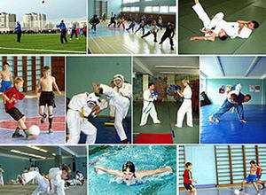
Социальное поведение
Группы детей, объединившихся по интересам диагностировать легко, они очевидны:
«клуб любителей кисти и резца» (художники);
спортивные секции (футболл, баскетболл, и т.д.
спортивное ориентирование; «воркаут»;
танцы, и прочие
Дети охотно рассказывают о своих увлечениях.
Это является потребностью, наряду с такими как потребность в познании и страсть к взрослению.
Напротив, если ребенок скрытен и малословен о том, как он проводит время с друзьями, то это повод поинтересоваться делами ребенка (подростка).

Slide 11
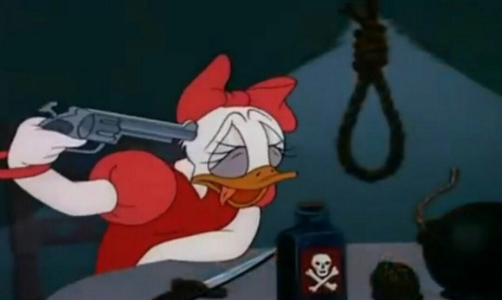
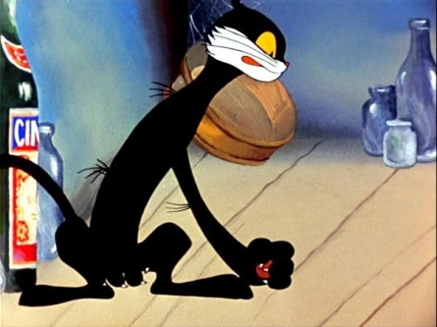
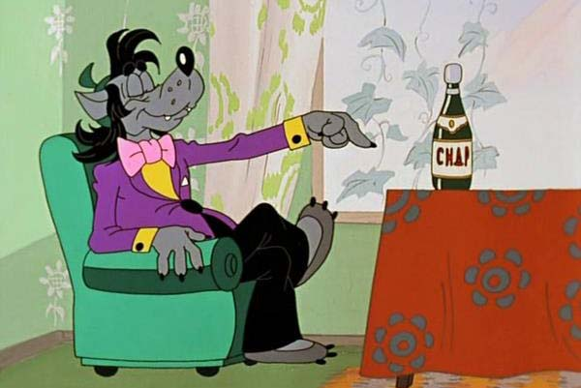
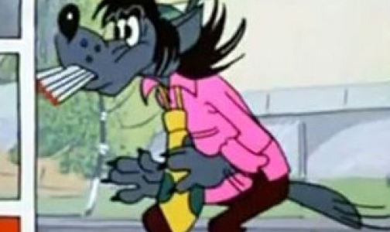
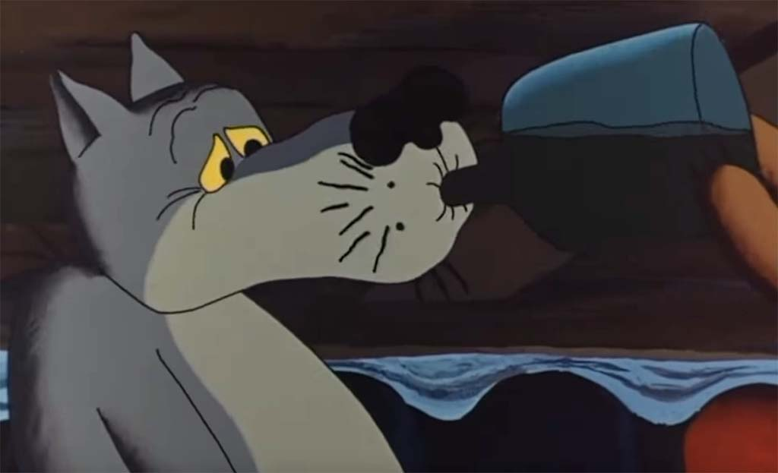

Социально-опасное поведение
Какие же ещё формируются интересы у детей, о которых распространяться не хочется?
Как вообще формируются интересы?
В среднем родители уделяют своим детям около получаса в день (имеется в виду объяснение ему с любовью, как устроен мир).
Остальное время ребенок в школе (садике), или сидит возле экрана и впитывает модели поведения.

Slide 12
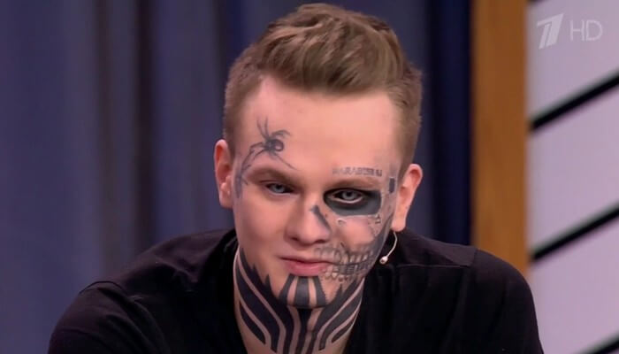
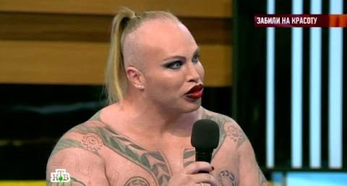
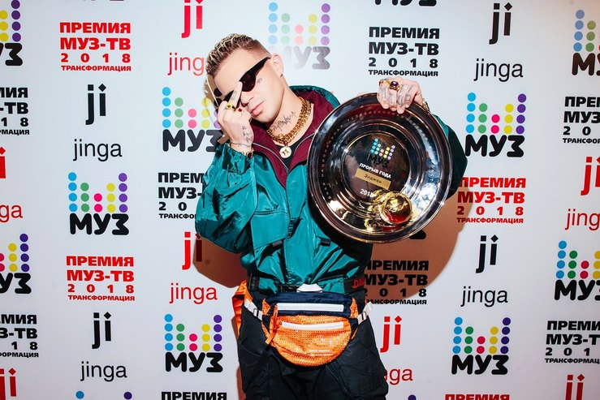
Социально-опасное поведение
Чему же учат мультфильмы, кино, видеоигры, сериалы, шоу, музыкальные клипы и песни?
Это мода на поведение психически нездорового человека (рваная, потертая, грязная одежда, неопрятный вид, неадекватные выходки)
Пропаганда аморально образа жизни…
Подробней в интернет проекте «Научи хорошему»
https://whatisgood.ru/ (обзоры)

Slide 13
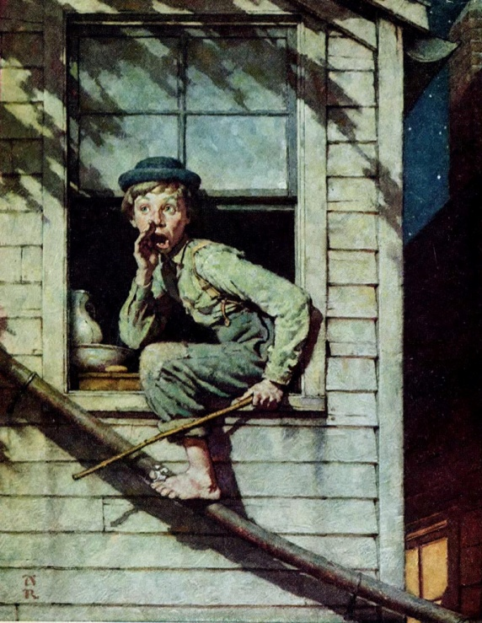
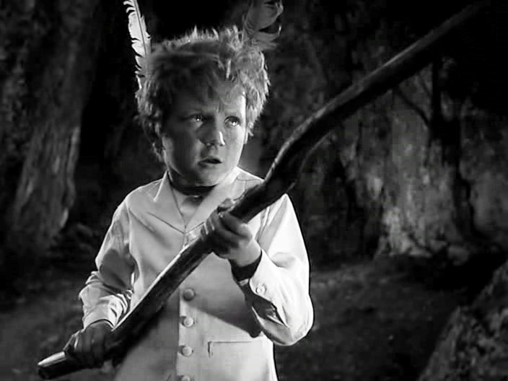
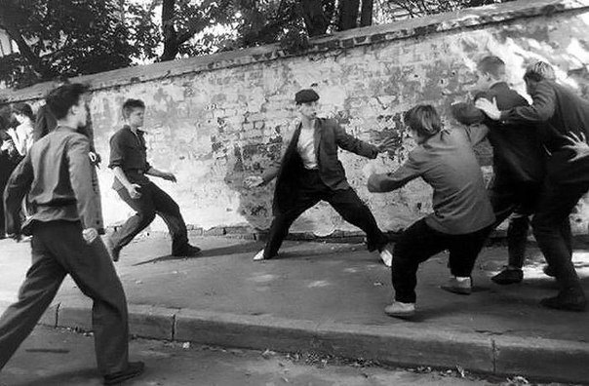
Социально-опасное поведение
Поведение, при котором несовершеннолетние пробуют границы дозволенного общепринятыми нормами было характерно для подросткового возраста всегда.
Это жест, которым с одной стороны, сообщает что-то о себе и пытается что-то сделать с сами собой, а с другой стороны, сообщает что-то обществу.
Подросток с одной стороны, сообщает себе, подтверждает свою способность выдерживать боль, свою способность переносить трудности и тяжести, быть бесстрашным, а с другой стороны, обществу подросток сообщает о том, что ему трудно, необходимо признание

Slide 14

Социально-опасное поведение
Одной из важных задач взросления человека, в частности в подростковом возрасте, является его социализация, то есть освоение человеком тех норм, правил, способов обращения с обществом, которые в этом обществе существуют. Когда нормальная социализация нарушена, когда у подростка не получается найти себе место в обществе, найти себе место в классе, в среде, то зачастую подросток оказывается вытесняемым в ту среду и в то общество, где он может найти себе место.
В социальных сетях: у подростка есть возможность получить одобрение, ― возможно, то, которого ему не хватает в общении со своими сверстниками, с родителями и друзьями. Тем не менее, если подросток оказывается чрезмерно этим увлечен, он рискует. Мы знаем случаи летальных исходов подростков в попытке сделать селфи, забираясь на краны, на смотровые площадки башни и так далее

Slide 15

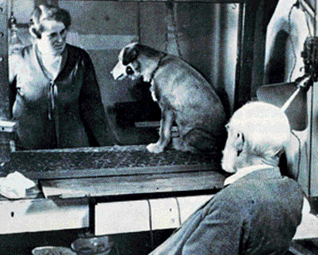
Социально-опасное поведение
Подросток, желая получить одобрение, восхищение и удивление от сверстников, может делать чрезмерно опасные шаги. (если за это он будет поддержан в социальных сетях.)
Примеры
Фильм «Иван Васильевич
спаивает нацию»

Slide 16
Социально-опасное поведение
Каковы последствия?
«Посеешь поступок —
пожнешь привычку,
посеешь привычку —
пожнешь характер,
посеешь характер —
пожнешь судьбу»
Самые страшные последствия опасного поведения – это терроризм, суицид, несчастные случаи повлекшие смерть, инвалидность, тяжкие и особо тяжкие преступления;
Хронические заболевания;
Зависимости разного рода;
Тюрьма и прочие.

Slide 17
Социально-опасное поведение
Каковы последствия?
В соответствии со ст. 60 Конституции Российской Федерации гражданин Российской Федерации может самостоятельно осуществлять в полном объеме свои права и обязанности с 18 лет. В соответствии со ст. 87 Уголовного Кодекса Российской Федерации несовершеннолетними признаются лица, которым ко времени совершения преступления исполнилось 14 лет, но не исполнилось 18.
Необходимость установления минимального возраста уголовной ответственности объясняется тем фактом, что человек далеко не с момента рождения становится способен осознавать социальную сущность своих поступков. Выделение в Уголовном Кодексе Российской Федерации специального раздела «Уголовная ответственность несовершеннолетних», а в нем главы 14 «Особенности уголовной ответственности и наказания несовершеннолетних» в Российском государстве впервые осуществлено в 1996 г.
К несовершеннолетним, совершившим преступления, могут быть применены принудительные меры воспитательного воздействия либо им может быть назначено наказание, а при освобождении от наказания судом они могут быть помещены в специальное учебно-воспитательное учреждение закрытого типа.

Slide 18
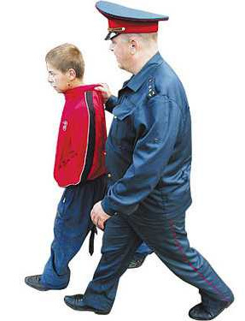
Социально-опасное поведение
Каковы последствия?
Поскольку уголовным законом устанавливается минимальный возраст уголовной ответственности, возникает необходимость в каждом конкретном случае привлечения к уголовной ответственности несовершеннолетнего точно устанавливать его возраст (число, месяц, год его рождения). Это может производится как с использованием существующих документов, так и (когда документально возраст установить невозможно) судебно-медицинской экспертизой. Так, в России, согласно установившейся судебной практике, лицо считается достигшим определенного возраста, не в день рождения, а начиная со следующих суток, при этом учитываются часовые пояса места рождения лица и места совершения преступления; если возраст устанавливается судебно-медицинской экспертизой, днем рождения подсудимого считается последний день года, названного экспертами, а если назван минимальный и максимальный возможный возраст лица, суд исходит из минимального возраста. Уголовное право различных стран устанавливает разный возраст уголовной ответственности.

Slide 19
Социально-опасное поведение
Каковы последствия?
Видами наказаний, назначаемых несовершеннолетним, в соответствии со ст. 88 Уголовного Кодекса Российской Федерации являются:
А) штраф;
Б) лишение права заниматься определенной деятельностью;
В) обязательные работы;
Г) исправительные работы;
Д) ограничение свободы;
Е) лишение свободы на определенный срок.
Несовершеннолетний может быть освобожден от уголовной ответственности в следующих случаях:
- в связи с деятельным раскаянием (ст. 75 УК РФ);
- в связи с примирением с потерпевшим (ст. 76 УК РФ);
- в связи с истечением сроков давности (ст. 78 УК РФ).
Уголовным Кодексом Российской Федерации предусмотрен общий минимальный возраст уголовной ответственности – 16 лет.

Slide 20
Социально-опасное поведение
Каковы последствия?
В ч. 2 ст. 20 Уголовного Кодекса Российской Федерации перечисляются составы преступлений, по которым устанавливается пониженный до 14 лет возраст уголовной ответственности. Их можно разделить на несколько групп:
1. Связанные с физическим насилием или его угрозой – убийство (ст.105 УК РФ), умышленное причинение тяжкого вреда здоровью (ст. 111 УК РФ), умышленное причинение средней тяжести вреда здоровью (ст. 112 УК РФ), изнасилование (ст. 131 УК РФ), насильственные действия сексуального характера (ст. 132 УК РФ).
2. Связанные с завладением чужим имуществом – кража (ст. 158 УК РФ), грабеж (ст. 161 УК РФ), разбой (ст. 162 УК РФ), вымогательство (ст. 163 УК РФ), неправомерное завладение автомобилем или иным транспортным средством без цели хищения (ст. 166 УК РФ). Хищение либо вымогательство оружия, боеприпасов, взрывчатых веществ и взрывных устройств (ст. 226 УК РФ), хищение либо вымогательство наркотических средств или психотропных веществ (ст. 229 УК РФ).
3. Связанные с уничтожением или повреждением имущества – умышленное уничтожение или повреждение имущества при отягчающих обстоятельствах (ч. 2 ст. 167 УК РФ), террористический акт (ст. 205 УК РФ), вандализм (ст. 214 УК РФ), приведение в негодность транспортных средств или путей сообщения (ст. 267 УК РФ);
4. Иные – похищение человека (ст. 126 УК РФ), захват заложника (ст. 206 УК РФ), заведомо ложное сообщение об акте терроризма (ст. 207 УК РФ), хулиганство при отягчающих обстоятельствах (ч. 2 ст. 213 УК РФ).

Slide 21
Социально-опасное поведение
Каковы последствия?
При назначении наказания несовершеннолетнему учитываются условия его жизни и воспитания, уровень психического развития, иные особенности личности, а также влияние на него старших по возрасту лиц.
Ч. 3 ст. 20 Уголовного Кодекса Российской Федерации устанавливает необходимость учета так называемого психологического возраста субъекта. Согласно ей, если несовершеннолетний достиг возраста 14 или 16 лет, но вследствие отставания в психическом развитии, не связанном с психическим расстройством, во время совершения общественно опасного деяния не мог в полной мере осознавать фактический характер и общественную опасность своих действий (бездействия) либо руководить ими, он не подлежит уголовной ответственности.
Несовершеннолетний, совершивший преступление небольшой или средней тяжести, может быть освобожден от уголовной ответственности, если будет признано, что его исправление может быть достигнуто путем применения принудительных мер воспитательного воздействия.

Slide 22
Социально-опасное поведение
Каковы последствия?
Несовершеннолетнему могут быть назначены следующие принудительные меры воспитательного воздействия:
А) предупреждение;
Б) передача под надзор родителей или лиц, их заменяющих, либо специализированного государственного органа;
В) возложение обязанности загладить причиненный вред;
Г) ограничение досуга и установление особых требований к поведению несовершеннолетнего.
Несовершеннолетнему может быть назначено одновременно несколько принудительных мер воспитательного воздействия. Срок применения принудительных мер воспитательного воздействия устанавливается продолжительностью от одного месяца до двух лет при совершении преступления небольшой тяжести и от шести месяцев до трех лет – при совершении преступления средней тяжести.
В случае систематического неисполнения несовершеннолетним принудительной меры воспитательного воздействия, эта мера по представлению специализированного государственного органа отменяется, и материалы направляются для привлечения несовершеннолетнего к уголовной ответственности.

Slide 23
Социально-опасное поведение
Каковы последствия?
Несовершеннолетний, осужденный к лишению свободы за совершение преступления средней тяжести, а также тяжкого преступления может быть освобожден от наказания и помещен в специальное учебно-воспитательное учреждение закрытого типа применяется как принудительная мера воспитательного воздействия в целях исправления несовершеннолетнего, нуждающегося в особых условиях воспитания, обучения и требующего специального педагогического подхода.
По отношению к несовершеннолетним действующее законодательство предусматривает общее правило, согласно которому к лицам в возрасте от 16 до 18 лет, совершившим административные правонарушения, применяются меры, предусмотренные Положением о комиссиях по делам несовершеннолетних и защите их прав (далее – КДН).
Именно данным государственным органам и принадлежит преимущественное право по месту жительства лица, в отношении которого ведется производство по делу об административном правонарушении. Административное наказание может быть наложено на несовершеннолетних или их родителей по общим правилам не позднее двух месяцев со дня совершения правонарушения, а за нарушения при длящемся правонарушении – не позднее двух месяцев со дня его обнаружения (ст. 4.5 КоАП РФ).

Slide 24

Социально-опасное поведение
Каковы последствия?
Важной особенностью ответственности несовершеннолетних лиц, устанавливаемой КоАП РФ, является то, что совершение административного правонарушения несовершеннолетним признается смягчающим вину обстоятельством.
Существенная особенность административной ответственности несовершеннолетних закреплена в ст. 2.3 КоАП РФ, где законодатель установил возможность КДН, с учетом конкретных обстоятельств дела и данных о лице, совершившим административное правонарушение, в возрасте от 16 до 18 лет, решать вопрос об освобождении его от административной ответственности с применением к нему меры воздействия, предусмотренной федеральным законодательством о защите прав несовершеннолетних.
В качестве дополнительных гарантий обеспечения прав несовершеннолетних закон не позволяет применять к лицам, не достигшим 18-летнего возраста, административного ареста (ч. 2 ст. 3.9 КоАП РФ).

Slide 25
Социально-опасное поведение
Как предотвратить
Что же делать родителям, чтоб помочь школьникам научиться управлять своими влечениями, а не подчиняться им?
Наши школьники порой так увлечены интернетом и играми, что игнорируют весь внешний мир — просьбы родителей, домашние обязанности и даже другие развлечения — домашние задания здесь явно не в приоритете. Если ребенок оттягивает момент выполнения «домашки», надо помочь ему.
Ребенку просто необходимо составлять четкий список необходимых дел — когда и в каком порядке выполнять их. Дела не бесконечны, как кажется, и список тому подтверждение. Сделанное —вычеркивать: этот момент очень нравится детям: они чувствуют радость и удовлетворение. Чтобы школьник видел результат своих усилий, а это необходимо для дальнейшего рационального труда, необходимо разбивать задачи на несколько частей.

Slide 26

Социально-опасное поведение
Как предотвратить
1. Учите детей тайм-менеджменту, планированию, концентрации на задаче. Покажите своим примером, как стоит распоряжаться временем, научите расставлять приоритеты.
2. Обсудите, какую пользу могут принести девайсы, продемонстрируйте, что с их помощью тоже решаются многие задачи: дети могут читать книги, заниматься планированием, получать полезную и нужную информацию.
3. Проводите больше времени вместе — активно, весело и без гаджетов. Пробуйте новые занятия, посещайте новые места, делайте жизнь более захватывающей.
4. Всегда сохраняйте позитив: пусть совместная работа над личностным ростом будет в радость всей семье. Старайтесь договариваться и находить компромиссы.
Верьте в успех своих детей!
Спасибо за внимание!

